Slide 1


Sistematic Cutex
Sierra Aaron
Rosas Brayan
Morcillo Katherine
Servicio Nacional de Aprendizaje – SENA, Centro de Electricidad Electrónica y Telecomunicaciones
Análisis y Desarrollo de Sistemas de Información, Primer Trimestre
Instructor Albeiro Ramos
Bogotá, Noviembre de 2021

Slide 2

Nombre del proyecto
Sistematic Sistema de información
Cutex Cuero textil
Sistema de información que ayuda a la optimización de los procesos comerciales dentro de la industria del Cuero textil.
Sistematic Cutex te ahorra tiempo, te lleva al desarrollo.

Slide 3
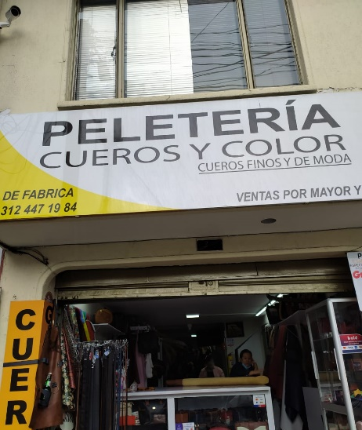

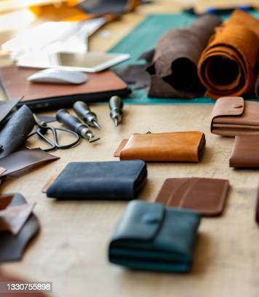

Introducción
Actualmente el sector marroquinero en Colombia ocupa pequeñas y medianas empresas, la gran mayoría informales y Ajenas al uso de la informática actual.
A partir de la información obtenida se analizó las diferentes problemáticas presentes y se propuso un sistema de información que ayude a solucionar dichas problemáticas presentes en la empresa.
Profundizando en el funcionamiento de este tipo de empresas se obtuvo la oportunidad de conocer la empresa: Peletería Cueros y Color con el objetivo de conocer las principales actividades que se desempeñan dentro de la empresa aplicando técnicas como : entrevista y lista de chequeo.
Logo Sistema

Slide 4

CONTENIDO
Problema
Objetivos
Justificación
Alcance
Entregables Trimestre

Slide 5

1.Problema
Logo Sistema

Slide 6


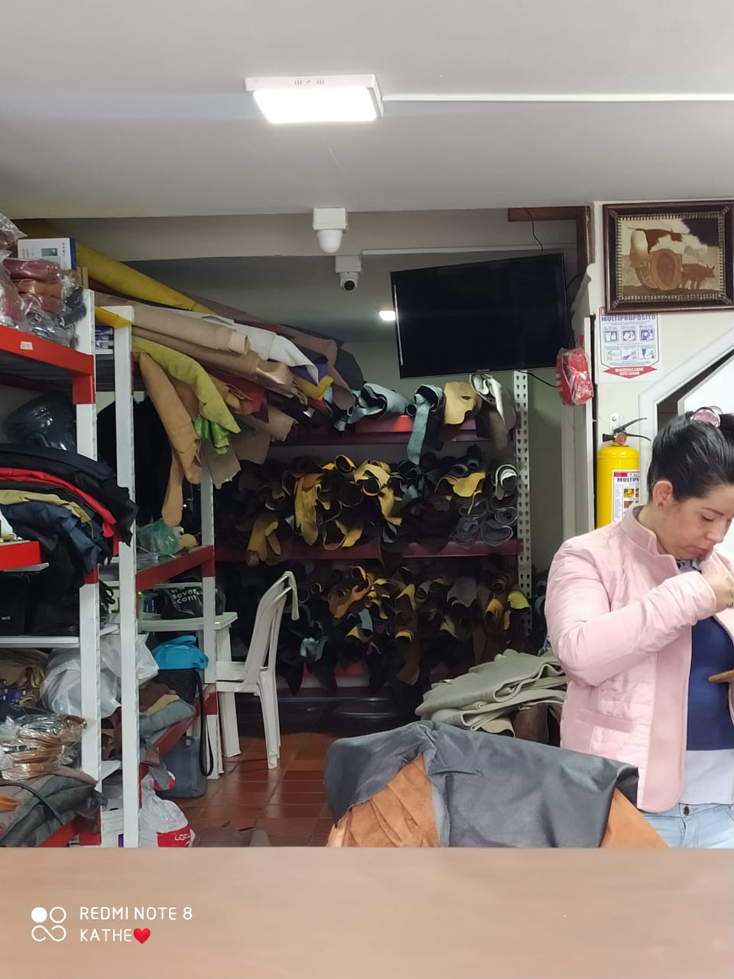
Problema
PELETERERIA
CUEROS Y COLOR
Marca externa

Slide 7
En el establecimiento “Peletería cueros y color” en la actualidad cuando se realiza una venta se hace un registro manualmente , también se maneja un inventariado y control de contabilidad plasmado en libros, el marketing se realiza de manera presencial con tarjetas de presentación o de voz a voz; a raíz de este tipo de actividades se presenta perdidas de documentos y acciones contables importantes como también no existe un buen manejo del sistema de marketing. Generando así una problemática de calidad de servicios.
Proceso 1 . Facturación : Necesita facturación electrónica-
Proceso 2. Inventariado : Necesita un sistema de información para organizar mejor el inventario.
Proceso 3. Marketing: Necesita mejorar su publicidad .
Empresa: Nombre Empresa y a qué se dedica
Procesos en los que se va a intervenir : Proceso1, Proceso2, Proceso3
Necesidades: Proceso1 (Descripción del proceso y necesidades encontradas). Proceso2 (Descripción del proceso y necesidades encontradas). Proceso3 (Descripción del proceso y
necesidades encontradas).

Slide 8
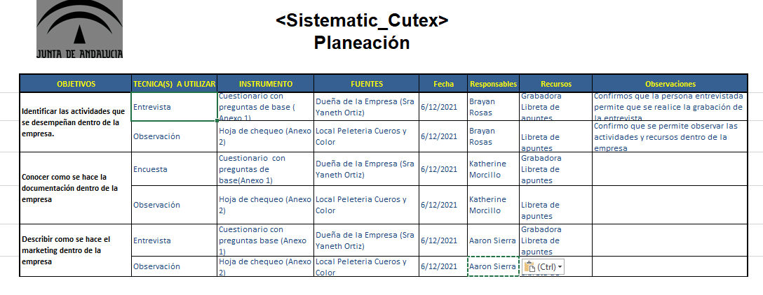
Análisis de Información: Revisión Documental (Análisis de datos). Entrevista (Entrevista). Encuesta (Cuestionario). Observación Directa (Diario de Campo). A quiénes: Cargo-Funciones.

Slide 9
Objetivos
Texto corto descriptivo
a 2 o 3 líneas
Logo Sistema

Slide 10
Objetivos
OBJETIVO GENERAL
Desarrollar un Sistema de Información Web Sistematic cutex para el apoyo al inventariado, facturación y marketing de la Empresa Peleteria cueros y color.
OBJETIVOS ESPECÍFICOS
Recolectar y analizar la información a través de entrevista con preguntas abiertas y lista de chequeo.
Generar factura en línea con el valor a pagar por la venta.
Ordenar y controlar el inventario de la empresa a través del sistema de información
Administrar adecuadamente el marketing de la empresa
Marca externa

Slide 11
Justificación
Texto corto descriptivo
a 2 o 3 líneas
Logo Sistema

Slide 12
Justificación
Se propone el desarrollo de un Sistema de Información Web denominado Sistematic Cutex que sirva como herramienta software de apoyo al seguimiento de inventariado, facturación y marketing de la Empresa Peleteria cueros y color. El cual permitirá la gestión de los clientes como usuarios de la Empresa.
En [ModProceso1] los [Perfiles Usuario] podrán [acciones del Sistema (beneficios comparados con las necesidades encontradas)]. En [ModProceso2] los [Perfiles Usuario] podrán [acciones del Sistema (beneficios comparados con las necesidades encontradas)]. Finalmente, facilitará la gestión de reportes gráficos e impresos, necesarios para la toma de decisiones del personal administrativo de la Empresa [Nombre Empresa].
Aporte al Sector: El Sistema [Nombre Empresa] servirá como aporte al sector [Sector], como [importancia para el Sector].
“Pueden utilizar imágenes de Apoyo o más diapositivas si lo requieren”
Marca externa

Slide 13
Alcance
Texto corto descriptivo
a 2 o 3 líneas
Logo Sistema

Slide 14
Alcance
Se describe en párrafos (no viñetas ni numeración) y debe evidenciar lo siguiente:
Qué hace el Sistema: Operaciones que los perfiles pueden hacer (ModProceso1, ModProceso2,
ModProceso3)
Qué NO hace el Sistema: Operaciones que NO va hacer el Sistema (ModProceso4, ModProceso5).
Hasta dónde abarca (Tiempo, evidencias)
Descripción de tecnologías del proyecto
“Pueden utilizar imágenes de Apoyo o más diapositivas si lo requieren”
Marca externa

Slide 15

Entregables Proyecto Formativo
por Trimestre
Primer Trimestre Cuarto Trimestre
Séptimo Trimestre
Presentación Proyecto
Levantamiento de Información
Diagrama de Procesos
Preeliminar Inventario
Formulación del Proyecto
IEEE-830
Entregables 1er Trim
Inventario
Informe de Costos
Base de Datos - DDL
Base de Datos - DML
Entregables 4to Trim
Informe de Distribución
Cuadro Comparativo Proveedores
Contratos de Software
Despliegue app - S.I. 2do
Entregables 7mo Trim
Quinto Trimestre
Segundo Trimestre
Octavo Trimestre
Prototipo No Funcional
Manual Técnico
Planeación Pruebas Software
Local App - S.I.
Entregables 5to Trim
Diagrama Casos de Uso
Casos de Uso Extendido
Modelo Entidad Relación
Diccionario de Datos
Cronograma de Actividades
Presupuesto y Personal
Entregables 2do Trim
Cronograma de Actividades Final
Manual de Usuario Final
Manual de Operación Final
Modelo de Calidad Software
Despliegue app - S.I. Final
Entregables 8vo Trim
Sexto Trimestre
Tercer Trimestre
Plan de Instalación
Plan de Respaldo
Plan de Migración Datos
Manual de Usuario
Manual de Operación
Documentación Pruebas Software
Despliegue app - S.I. 1er
Entregables 6to Trim
Modelo Relacional
Diagrama de Clases
Diagrama de Distribución
WireFrame o Mockups
Entregables 3er Trim
Marca externa

Slide 16


